Slide 1
Методическое обеспечение предметной области
«Основы духовно-нравственной культуры народов России»
(5 класс )
Макаренкова Т.Ю., доцент кафедры воспитания детей и молодёжи
ГАУ ДПО СОИРО,к.п.н.

Slide 2
Предметная область
«Основы духовно-нравственной культуры народов России»
является логическим продолжением предметной области «Основы религиозных культур и светской этики»
дополняет обществоведческие аспекты традиционных предметов
учитывает национальные, региональные и этнокультурные особенности Смоленской области

Slide 3
Изучение предметной области
«Основы духовно-нравственной культуры народов России» должно обеспечить:
воспитание способности к духовному развитию, нравственному самосовершенствованию; воспитание веротерпимости
знание основных норм морали, нравственных, духовных идеалов, хранимых в культурных традициях народов России
формирование представлений об основах светской этики, культуры традиционных религий, их роли в развитии культуры и истории России и человечества
понимание значения нравственности, веры и религии в жизни человека, семьи и общества

Slide 4
Предмет «Основы духовно-нравственной культуры народов России» специфичен и по содержанию и по методическим аспектам его преподавания
Содержание курса направлено на формирование нравственного идеала, гражданской идентичности и воспитание патриотических чувств к своей Родине
Основной особенностью предметной области «Основы духовно-нравственной культуры народов России» является её интегративный характер
Культурологическая направленность курса предполагает приобщение учащихся к культурному наследию народов России с опорой на традиционные российские религии
Содержание предполагает опору на региональный и местный материал, который формирует чувство сопричастности

Slide 5
Выбор учебников и УМП к образовательным программам осуществляется в соответствии с перечнем учебников, рекомендованных и допущенных к использованию Минобрнауки РФ
(№273 ФЗ от 21.12.2012 г., ст. 18, п. 4)
При реализации образовательных программ, наряду с учебником в печатной форме, используется электронная версия учебника
(273 ФЗ, ст.18, п.9 )

Slide 6
Рекомендованные учебники для предметной области ОДНКНР
Виноградова Н.Ф., Власенко В.И., Поляков А.В. | Основы духовно-нравственной культуры народов России. 5 класс | Издательский центр ВЕНТАНА-ГРАФ
Сахаров А.Н., Кочегаров К.А., Мухаметшин Р.М. / Под ред. Сахарова А.Н. | Основы духовно-нравственной культуры народов России. Основы религиозных культур народов России. 5 класс | Русское слово
Студеникин М.Т. | Основы духовно-нравственной культуры народов России. Основы светской этики. 5 класс | Русское слово

Slide 7
Рекомендованные учебники для предметной области ОДНКНР
Ворожейкина Н.И., Заяц Д.В. | Основы духовно-нравственной культуры народов России. Основы светской этики и мировых религиозных культур. 5 класс | Издательство "Ассоциация XXI век"
Шевченко Л.Л. | Основы духовно-нравственной культуры. Основы православной культуры. 4-5 класс | Центр поддержки культурно-исторических традиций Отечества

Slide 8
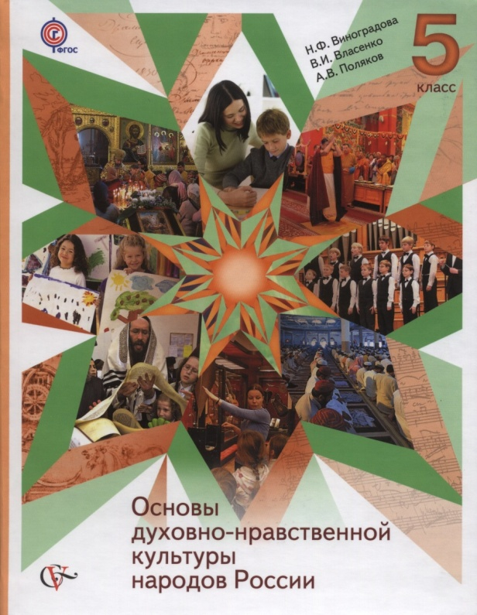

Виноградова Н.Ф., Власенко В.И., Поляков А.В. Основы духовно-нравственной культуры народов России. 5 кл.
Содержание (35 ч.)
Введение 1ч.
В мире культуры 4ч.
Нравственные ценности 14 ч.
Религия и культура 10 ч.
Как сохранить духовные ценности 4 ч.
Твой духовный мир 2 ч.

Slide 9




Сахаров А.Н., Кочегаров К.А., Мухаметшин Р.М. / Под ред. Сахарова А.Н.
Содержание (17 ч.)
Введение (1 ч)
Православие в Древней Руси (1 ч)
Православие в Московской Руси (1 ч)
Православие при царях и императорах России (1 ч)
От Советской России до современности (1 ч)
Православие в традициях русского народа (1 ч)
Дом и семья в православии (1 ч)
История ислама в России (1 ч)
Ислам в современной России (1 ч)
Дом и семья в исламе (1 ч)
Появление и развитие иудаизма в России (1 ч)
Иудаизм в СССР и современной России (1 ч)
Иудаизм в культуре и традициях
еврейского народа (1 ч)
Появление и развитие буддизма в России (1 ч)
Буддизм в СССР и современной России (1 ч)
Буддизм в культуре и традициях народов России (1 ч)
Повторительно-обобщающий урок (1 ч)

Slide 10




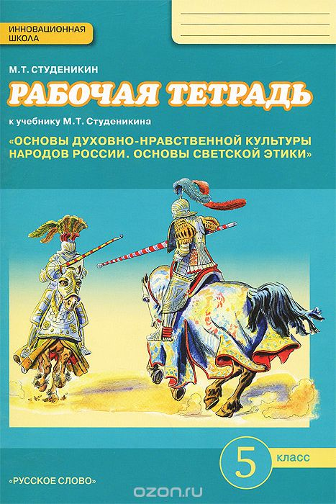
Студеникин М.Т.
СОДЕРЖАНИЕ (17 ч.)
Введение (1 час)
Гражданин России (1 час)
Порядочность (1 час)
Совесть (1 час)
Доверие и доверчивость (1 час)
Милосердие и сострадание (1 час)
Правда и ложь (1 час)
Традиции воспитания (1 час)
Честь и достоинство (1 час)
Терпимость и терпение (1 час)
Мужество (1 час)
Равнодушие и жестокость (1 час)
Самовоспитание (1 час)
Учись учиться (1 час)
Речевой этикет (1 час)
Мои права и обязанности (1 час)
Итоговое повторение (1 час)

Slide 11


Ворожейкина Н.И., Заяц Д.В.
СОДЕРЖАНИЕ (17ч.)
Вводный урок (1 ч.)
Религии народов России
(8 ч.)
Духовно-нравственные нормы и ценности (8 ч.) («Самое дорогое у человека – это жизнь»; «Моя семья»; «Образцы нравственности в поступках наших предков и современников»; «Любовь к Родине, верность Родине»)

Slide 12



Шевченко Л.Л. ОДНКНР Основы православной культуры
Основные разделы (17 ч.)
1. Православные традиции России
2. Почитание святых в православном календаре
3. Сохраняем культурное наследие. Святыни России

Slide 13
Допущенные учебники для предметной области ОДНКНР
Шевченко Л.Л. | Православная культура 5 год обучения | Центр поддержки культурно-исторических традиций Отечества
А.В. Камкин | «Истоки» «Память и мудрость Отечества» (5 класс). | Издательский дом "ИСТОКИ"

Slide 14

Шевченко Л.Л. Православная культура
5 год обучения (34 ч.)
1 книга «Основы православной культуры»
( религиозная культура в жизни человека, счастье жизни христианина, язык христианской православной культуры)
2 книга «История христианской Церкви в житиях её святых. Христианская Церковь входит в мир»
(золотая цепь святых, защита христианской веры, утверждение христианского учения, просветители славянские)

Slide 15


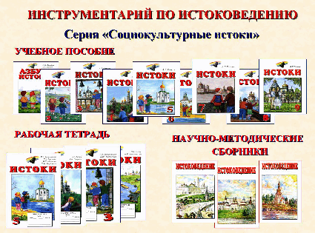
А.В. Камкин.
СОДЕРЖАНИЕ (34ч.)
Крестьянский быт
Крестьянские хоромы
Соловки
Храм Покрова на Нерли
Икона «Живоначальная Троица»
Московский Кремль
Летописи

Slide 16
Согласно части 2 статьи 28 Федерального закона «Об образовании в Российской Федерации» образовательные организации свободны в определении содержания образования, выборе учебно-методического обеспечения, образовательных технологий по реализуемым ими образовательным программам
выбор учебников определяется содержанием основной образовательной программы, реализуемой школой и формой введения предметной области ОДНКНР
для сохранения преемственности в освоении основной образовательной программы нецелесообразно приобретать отдельные учебники, входящие в разные предметные линии
предметная область ОДНКНР является логическим продолжением предметной области ОРКСЭ начальной школы
в рамках предметной области ОДНКНР возможна реализация учебных предметов, учитывающих региональные, национальные и этнокультурные особенности

Slide 17
В помощь педагогу ГАУ ДПО СОИРО
Организованы
КПП по профессиональной образовательной программе «Культурология. Православная культура»
Целевые курсы ПК для преподавателей ОРКСЭ
Семинары «Актуальные аспекты преподавания предметов образовательной области «Основы духовно-нравственная культура народов России»»
Областное методическое объединение преподавателей ОРКСЭ, ОДНКНР, ИПКЗС, работа которого осуществляется в формах онлайн-общения, вебинара(проведено 5 встреч, с периодичностью – 1 раз в месяц)

Slide 18
Для эффективного введения предметной области ОДНКНР в основную образовательную школу необходимо обеспечить:
максимальный учёт тех культурологических и религиоведческих знаний, которые уже имеются в содержании действующих программ
возможность органического сочетания общероссийского и регионального содержания образования
последовательная реализация культурологического подхода к преподаванию религиозных и религиоведческих знаний
более точный учет возрастных особенностей и психологических возможностей обучающихся разного возраста
введение интерактивных, диалогичных приёмов в преподавании
преемственность курсов, начиная от начальной ступени, заканчивая средним (полным) образованием

Slide 19

Благодарю за внимание

